Slide 1
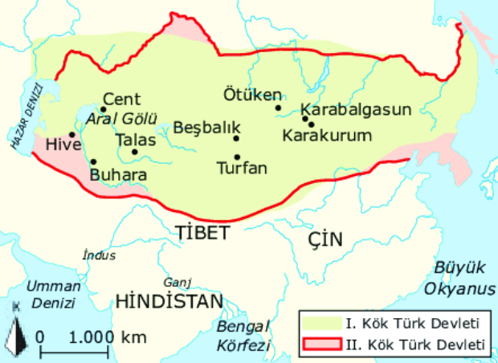
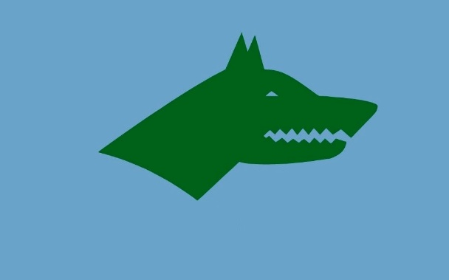
KÖKTÜRK KİTABE
MAKETİ YERİ
II. Köktürk Devleti (682-742)
Devlet Kutluk İhtilali sonrasında Kutluk Kağan tarafından Ötüken merkezli kurulmuştur. Bundan dolayı Kutluk’a «derleyen, toplayan» anlamına gelen «İlteriş» unvanı verilmiştir.
Kutluk’tan sonra tahta çıkan Kapgan Kağan Türk tarihinin en büyük fatihlerinden biri olarak bilinmiştir.
Kapgan sonrası tahta çıkan Bilge Kağan, Vezir Tonyukuk ile birlikte devleti yönetmiştir. Kardeşi Kültigin’i komutanlığa atamıştır.
Bilge Kağan’ın ölümünden sonra kağanlar istikrarı koruyamamıştır. Devlet; Uygur, Basmil ve Karluklar tarafından yıkılmıştır.
I. Köktürk Devleti (552-630)
Tarihte ilk defa Türk adını resmi devlet adı olarak kullanan Köktürk Devleti’nin kurucusu Bumin Kağan’dır. Bumin Kağan, Avarlara son verdikten sonra Ötüken merkez olmak üzere devleti kurmuş ve devletin batı kanadının idaresine kardeşi İstemi Yabgu’yu atamıştır.
Mukan Kağan zamanında devlet en parlak zamanını yaşamıştır. Onun ölümünden sonra başa geçen kağanlar istikrarı devam ettirememişlerdir. Devlet önce Doğu ve Batı olarak ikiye ayrılmış, ardından Çinliler tarafından yıkılmıştır.
Orhun Kitabeleri
Türk tarihinin ve edebiyatının ilk yazılı kaynağı olan Göktürk Kitabeleri, II. Köktürk Devleti tarafından Bilge Kağan, Kültigin ve Vezir Tonyukuk adına dikilmiştir. Kitabelerin bir yüzü Göktürkçe bir yüzü ise Çince yazdırılmıştır.
Kitabeleri Nikolay Yadrintsev keşfetmiş, Vasily Radlov tarafından bilim dünyasına tanıtılmış ve dilbilimci Wilhelm Thomsen tarafından okunmuştur.
Göktürk Kitabeleri, «Türk» adının geçtiği ilk yazılı kaynaktır. İlk okunan kelime ise «Tengri» dir.

